Slide 1
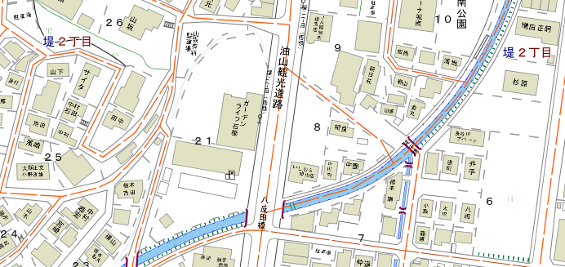
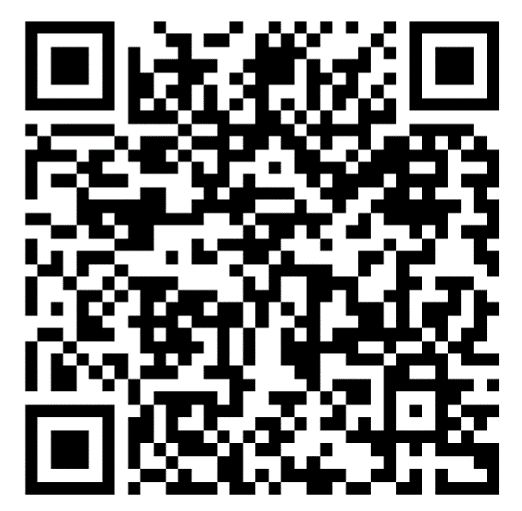
重傷事故発生
城南警察署管内で
乗用車と高齢歩行者が衝突!!
○ 発生日時：１０月１２日（土）午後５時２０分頃
○ 発生場所：福岡市城南区堤 付近 （横断歩道のない道路を横断中）
至 六本松
至 東油山
交通事故を起こさない、
交通事故に遭わないために・・・
【ドライバーの方へ】
・ 運転中は、大丈夫「だろう」運転ではなく、
何かある「かもしれない」運転を心掛け、前を
よく見て運転しましょう。
・ 不測の事態に備え、安全な速度で運転しましょう。
こちらも
チェック
【歩行者の方へ】
・ 横断する際は、止まって、見て、合図を出して、
車が停止するのを待って、渡りましょう。
・ 遠回りになっても横断歩道を利用しましょう。
【福岡県内交通死亡事故発生状況】
令和６年１０月１５日現在（概数）
死者数７４人（前年同期比－４人）
福 岡 県 警 察

